Slide 1

Техники фото и кинотерапии для работы с ресурсами личности
12.04.2023г. Ваврушка К. И.
МАОУ СОШ № 104 г. Челябинска

Slide 2








Slide 3
Что позволяет фото и кино
прояснить, где и каким себе нравится, общение с какими людьми предпочитает продемонстрировать, а общение с какими скрыть
появляется комфортная возможность осмыслить то, что происходит в его жизни, под неожиданным углом зрения, увидеть новые решения в различных сферах жизни

Slide 4
дополнительный фактор, стимулирующим участников к словесному описанию своих чувств, связанных с любой ситуацией
сложно уклониться от рассказа (обсуждения) о чувствах и обстоятельствах
позволяет ослабить сопротивление или «обойти» психологические защиты человека
при обсуждении стимулов (фильма, мультфильма, фотографии) можно прийти к новому восприятию себя и ситуации, представить различные варианты развития событий, а также критически оценить характерные для себя модели поведения

Slide 5
Просмотр фильмов в группе и совместное обсуждение позволяют решать множество задач:
Развивать психологическую компетентность: дети и подростки знакомятся с различными социальными типажами
(людьми с разными типами темперамента, принадлежащими к разным социальным слоям общества, выполняющими
разные социальные роли и т.д.) и учатся взаимодействию с
ними, наблюдая за развитием сюжета.
Развивать эмоциональную сферу: участники учатся эмпатии, начинают осознавать собственные чувства и эмоциональные состояния партнера по общению.
Обучать навыкам решения проблем: работа с фильмом
позволяет участникам увидеть, что существует множество
разных способов решения проблем, расширить их поведенческий репертуар.
Снимать стресс: просмотр фильма и его анализ позволяют
снять эмоциональное напряжение, а также обучают навыкам релаксации и умению спонтанно выражать свои чувства.
Развивать способность к самоанализу: на основе просмотренного материала при совместном обсуждении участники обращаются к собственному опыту, учатся рефлексии,
осознанию собственных чувств и поведения, что приводит
к развитию самосознания.

Slide 6
Основные этапы работы кинотерапии
Начальный этап: создание доверительной атмосферы в группе.
Задание, концентрирующее внимание на теме.
Просмотр фильма.
Спонтанное обсуждение.
Обобщение результатов обсуждения.
Анализ несоответствий и индивидуальных проекций.
Работа с образами.
Анализ актуальной ситуации.
Заключительный этап: подведение итогов

Slide 7
Почему это работает?
1. Это наглядность. Древнейший психологический принцип в кино работает как никогда эффективно.
2. Это психологическая безопасность. Все, что происходит на экране – это происходит как бы не снами, и в тоже время мы часто узнаем себя и других в развертывающемся перед глазами сюжете.
3. Это идентификация. Эмоциональное проживание, «соединение» с героями кинофильмов дают и нам взрослым, и детям уникальную возможность осознать свои особенности и приобрести неоценимый личностный опыт.
4. Это атмосфера. Приглушенный свет или темнота делают пространство просмотра неповторимым. Совместные просмотры сближают – это, наверное, ощущали так или иначе все.
5. Это проблемность. Киносценарии очень часто построены вокруг простых и общечеловеческих, универсальных смыслов: любви, одиночества, мечты, приключения, борьбы добра и зла. Сложно вспомнить кино, в котором бы каждый не нашел что-то знакомое и важное для себя. Чего же нам не хватает, чтобы кинопросмотр стал более полноценным? А не хватает нам хорошего обсуждения, рефлексии по его итогам!

Slide 8
Упражнение «Коллаж» / «Социальная реклама»

Slide 9
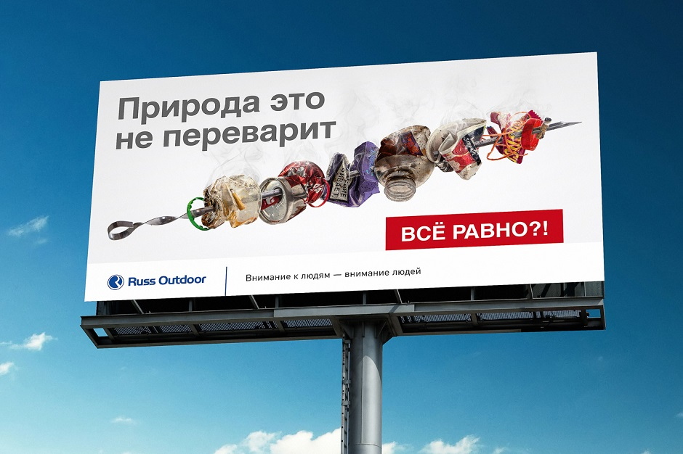
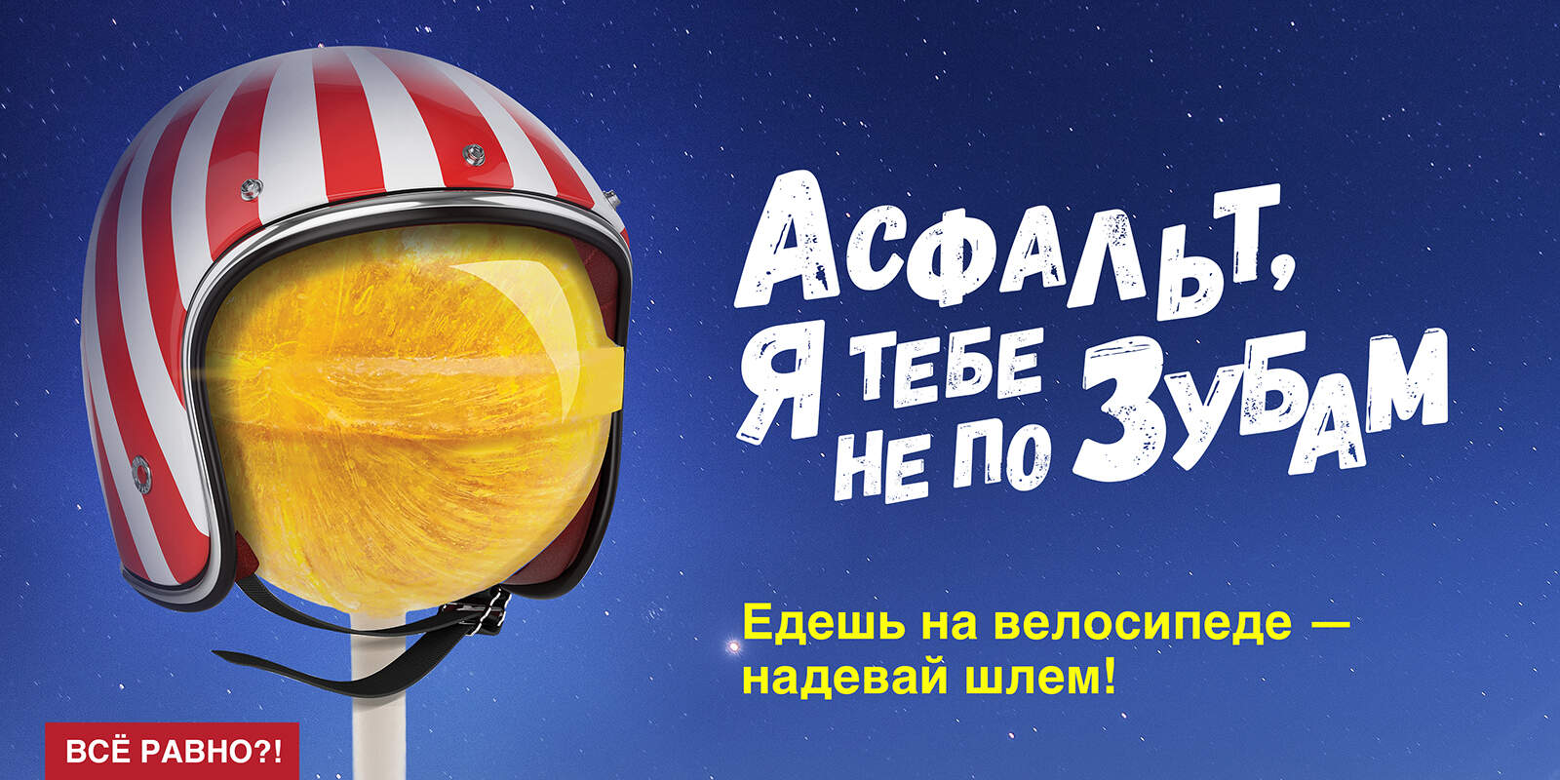



Slide 10
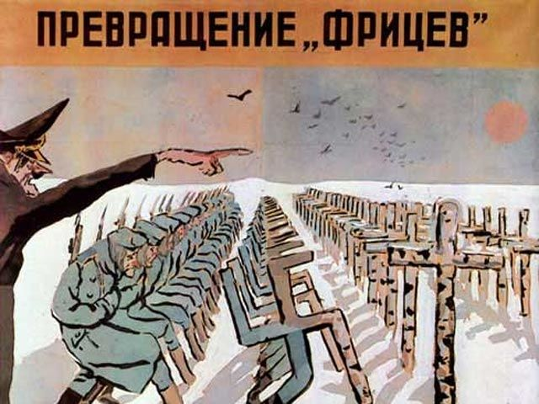

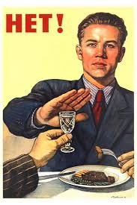

Slide 11
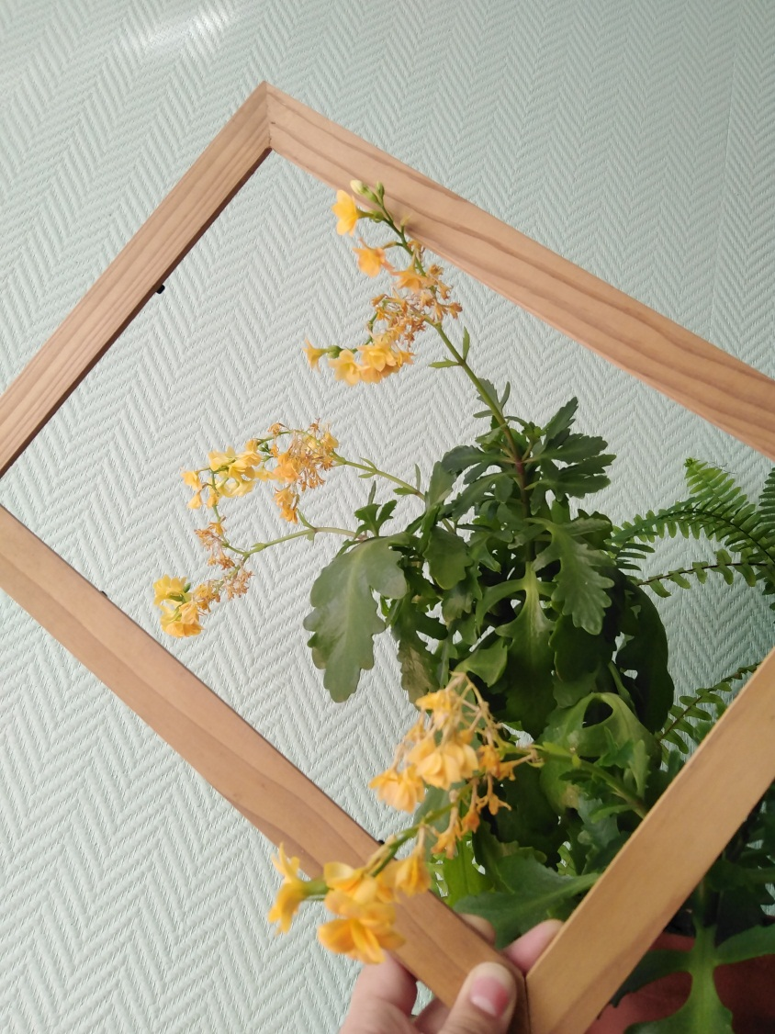
Упражнение «Рамка»

Slide 12
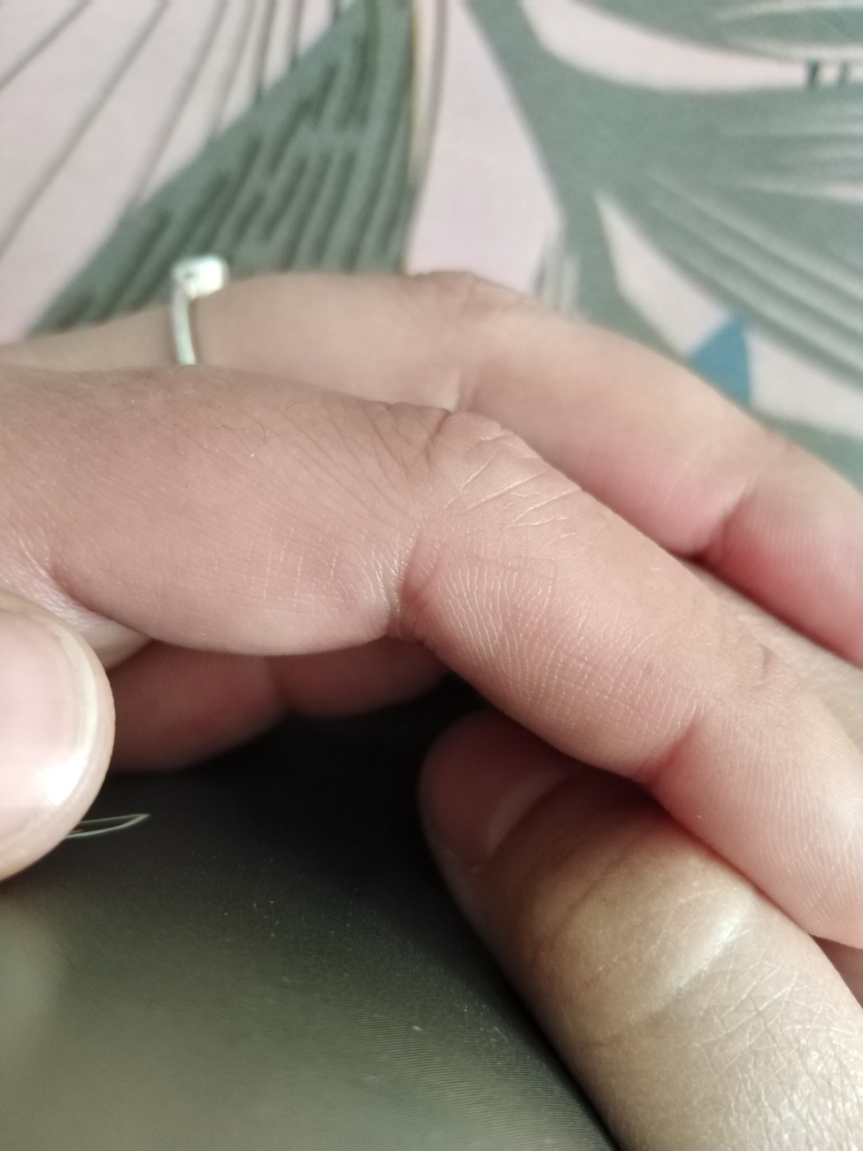
Упражнение «Взаимодействие»

Slide 13
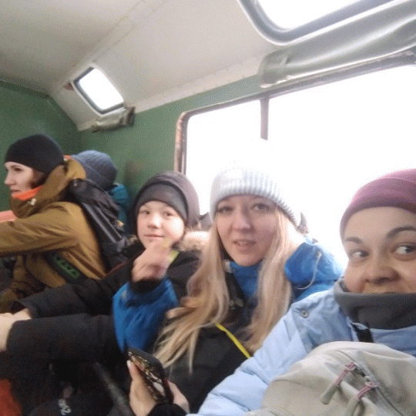
Упражнение «Путевые заметки»

Slide 14
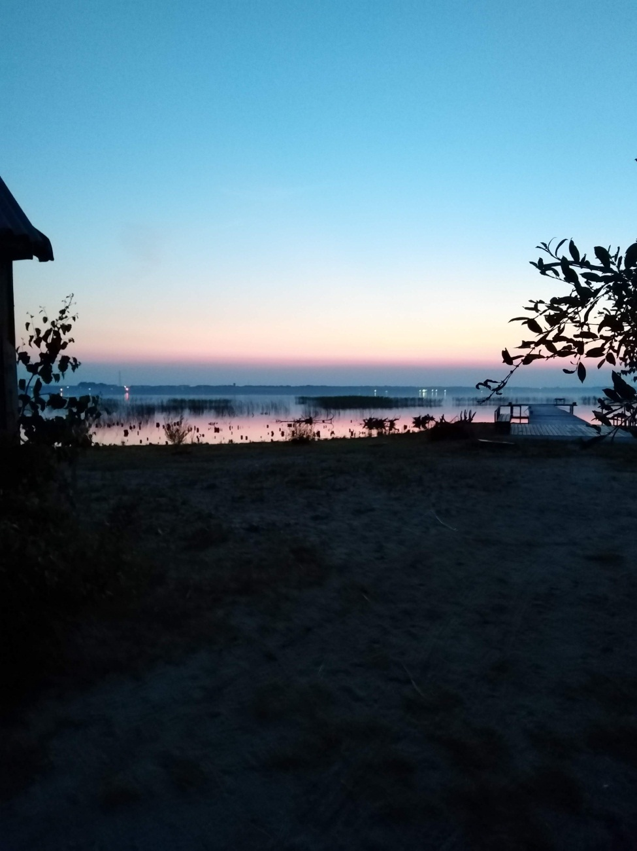
Упражнение «Место силы»

Slide 15
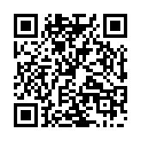
Начинаем
https://chat.whatsapp.com/IVaTpqNEkfSHy0JOCprNZu

Slide 16
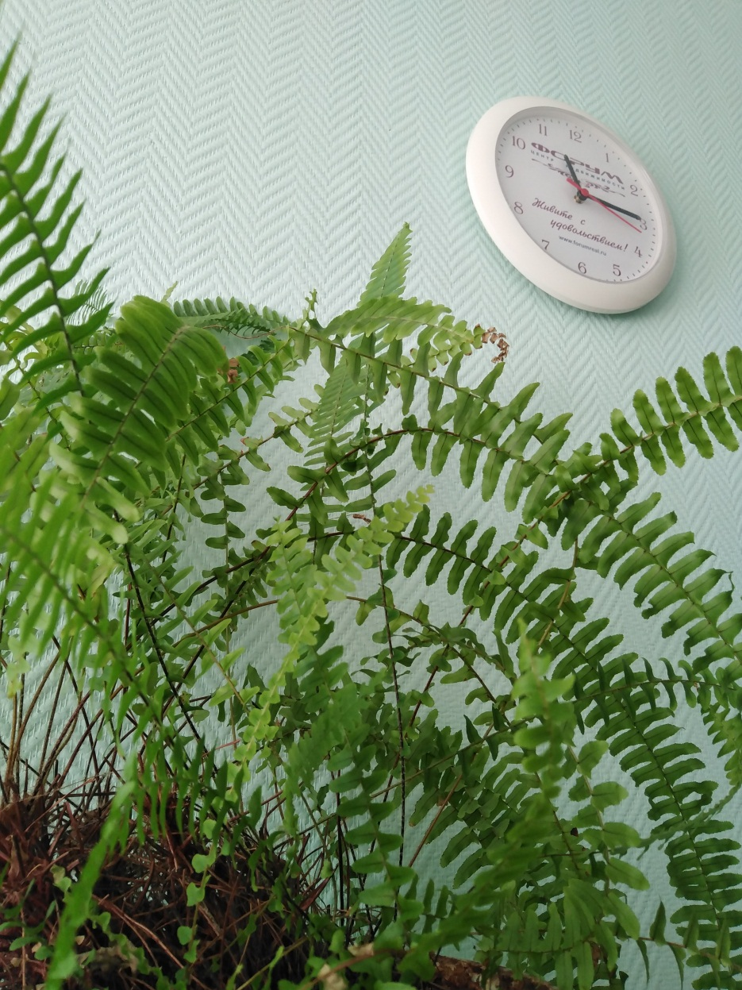
Упражнение «Ресурс дня»

Slide 17
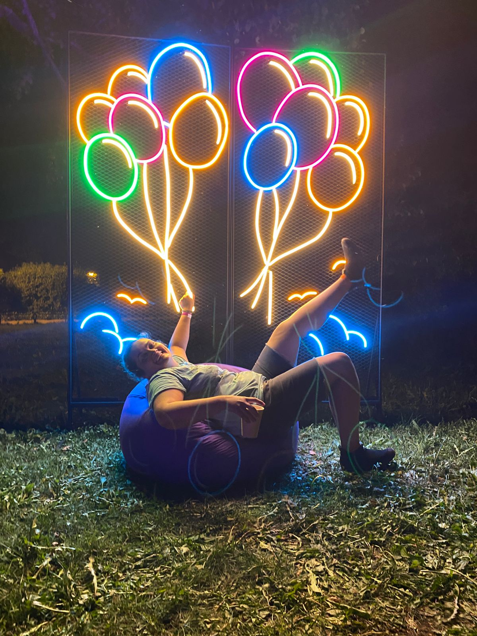

Педагог-психолог
Ваврушка
Ксения Игоревна
8-906-86-70-889
maousosh104@mail.ru

